Slide 1



PHÒNG GIÁO DỤC VÀ ĐÀO TẠO QUẬN LONG BIÊN
TRƯỜNG TIỂU HỌC PHÚC LỢI
LỊCH SỬ 5

Slide 2



Khởi động

Slide 3


Câu 1: Ngày nào được lấy làm ngày kỉ niệm thành lập Đảng Cộng sản Việt Nam?
b) Ngày 03/02
a) Ngày 02/03
c) Ngày 20/03
d) Ngày 12/03

Slide 4
Câu 2: Đảng Cộng sản Việt Nam được thành lập ở đâu?
a) Thượng Hải – Trung Quốc
b) Cao Bằng – Việt Nam
c) Hồng Công – Trung Quốc
d) Hồng Công – Thái Lan

Slide 5
Câu 3: Ai là người chủ trì hội nghị hợp nhất Đảng Cộng sản Việt Nam?
a) Nguyễn Ái Quốc
b) Võ Nguyên Giáp
c) Tôn Thất Thuyết
d) Châu Văn Liêm

Slide 6
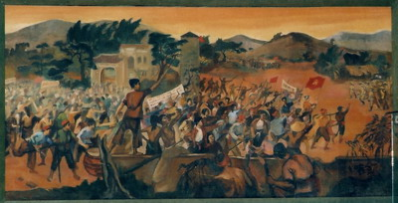

LỊCH SỬ
XÔ VIẾT
NGHỆ - TĨNH

Slide 7
Yêu cầu cần đạt
1、
Nắm được diễn biến cuộc biểu tình ngày 12/09/1930
2、
Ghi nhớ những chuyển biến mới ở nơi nhân dân giành được chính quyền.
3、
Neu được ý nghĩa của phong trào Xô viết Nghệ - Tĩnh

Slide 8
1
Diễn biến cuộc biểu tình ngày 12/09/1930

Slide 9
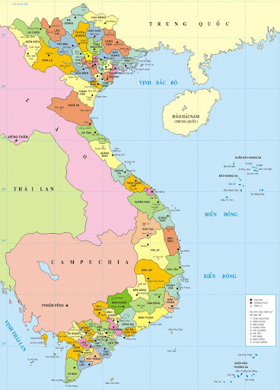
Nghệ - Tĩnh là tên gọi tắt của hai tỉnh Nghệ An và Hà Tĩnh.
Đây chính là nơi diễn ra đỉnh cao của phong trào cách mạng Việt Nam những năm 1930 – 1931.
Tại đây, ngày 12 - 9-1930 đã diễn ra cuộc biểu tình lớn, đi đầu cho phong trào đấu tranh của nhân dân ta.
Nghệ An
Hà Tĩnh
Hãy chỉ vị trí của tỉnh Nghệ An và tỉnh Hà Tĩnh.

Slide 10
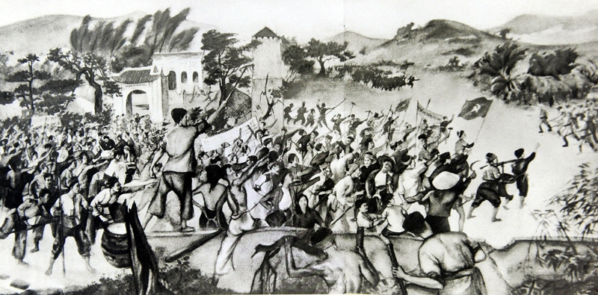
- Ngày 12/09/1930, hàng vạn nông dân các huyện Hưng Nguyên, Nam Đàn (Nghệ An) đã làm gì?
→ Ngày 12/09/1930, hàng vạn nông dân các huyện Hưng Nguyên, Nam Đàn (Nghệ An) với cờ đỏ búa liềm dẫn đầu kéo về thị xã Vinh.
Đoàn người này làm gì?
→ Đoàn người ngày càng đông thêm, vừa đi vừa hô khẩu hiệu “Đả đảo đế quốc!”; “Đả đảo Nam triều!”; “Nhà máy về tay thợ thuyền!”; Ruộng đất về tay dân cày!”…
Thực dân Pháp đã làm gì?
→ Thực dân Pháp cho lính đến đàn áp nhưng không ngăn được bước tiến của đoàn biểu tình. Chúng cho máy bay ném bom làm hơn 200 người chết, hàng trăm người bị thương.

Slide 11
Em hãy thuật lại cuộc biểu tình ngày 12-9-1930 ở Nghệ An.
Hình 1: Xô viết Nghệ - Tĩnh

Slide 12
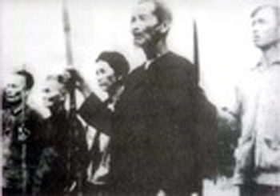
Cuộc biểu tình ngày 12 – 9- 1930 cho thấy tinh thần đấu tranh của nhân dân Nghệ An – Hà Tĩnh như thế nào?
Nhân dân ta có tinh thần đấu tranh cao, quyết tâm đánh đuổi
thực dân Pháp và bè lũ tai sai. Cho dù chúng đàn áp dã man,
dùng máy bay ném bom, nhiều người chết và bị thương nhưng
không thể làm lung lạc ý chí chiến đấu của ta.

Slide 13
2
Những chuyển biến mới ở nơi nhân dân giành được chính quyền.

Slide 14
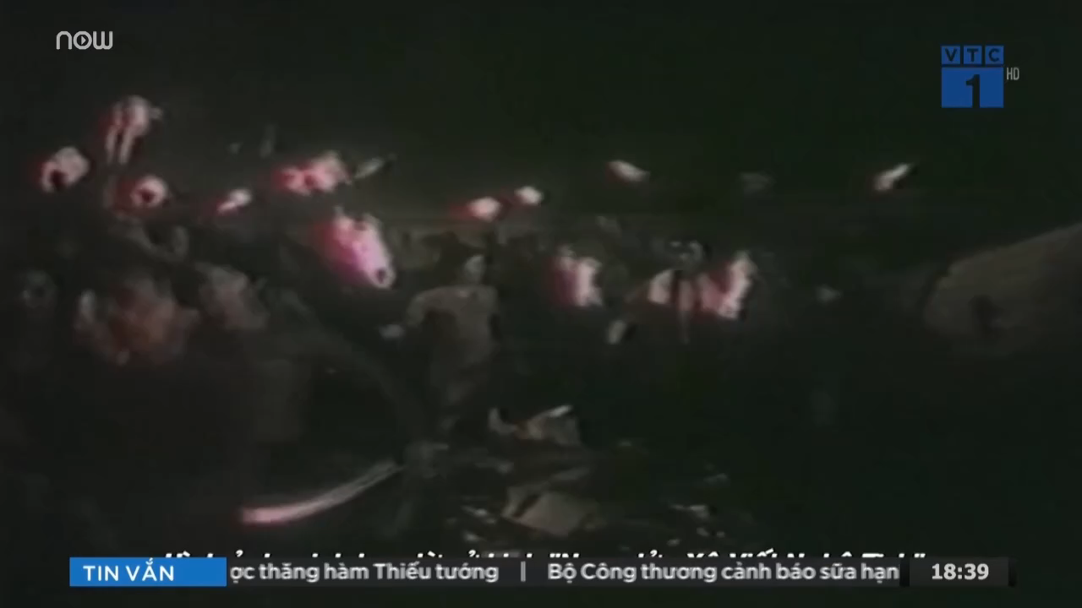
Notes:
Xem video 3, những chuyển biến mới

Slide 15
Qua xem video và đọc thông tin SGK/18 hãy cho biết:
Những năm 1930 -1931, trong các thôn xã ở Nghệ - Tĩnh có chính quyền Xô viết đã diễn ra điều gì mới?
- Không hề xảy ra trộm cắp.
- Bãi bỏ những tập tục mê tín dị đoan.
- Tịch thu ruộng đất của địa chủ, xoá bỏ các thứ thuế vô lí.
- Nhân dân được nghe giải thích chính sách và bàn bạc công việc chung.

Slide 16
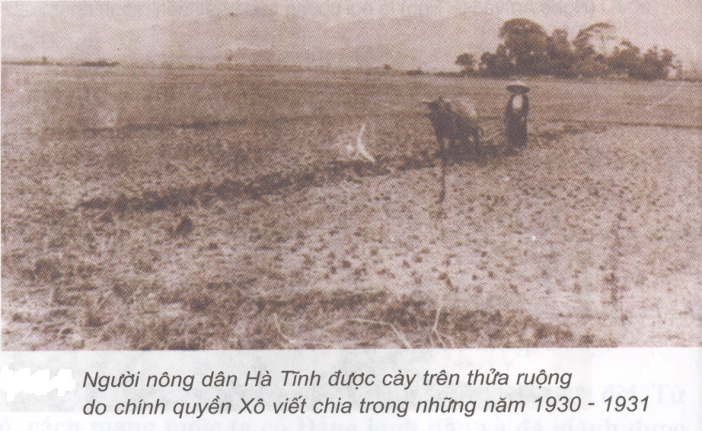
Người nông dân Hà Tĩnh được cày trên thửa ruộng
do chính quyền Xô viết chia trong những năm 1930 - 1931

Slide 17
3
Ý nghĩa của phong trào Xô viết Nghệ - Tĩnh

Slide 18
3. Ý nghĩa của phong trào Xô viết Nghệ - Tĩnh
Phong trào Xô viết Nghệ - Tĩnh chứng tỏ tinh thần cách mạng của nhân dân lao động như thế nào?
→ Chứng tỏ tinh thần dũng cảm, khả năng làm cách mạng của nhân dân lao động.
Phong trào Xô viết Nghệ - Tĩnh còn khích lệ, cổ vũ điều gì ở nhân dân ta?
→ Đã khích lệ, cổ vũ tinh thần yêu nước của nhân dân ta.

Slide 19
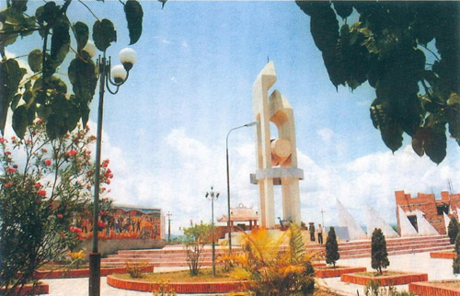
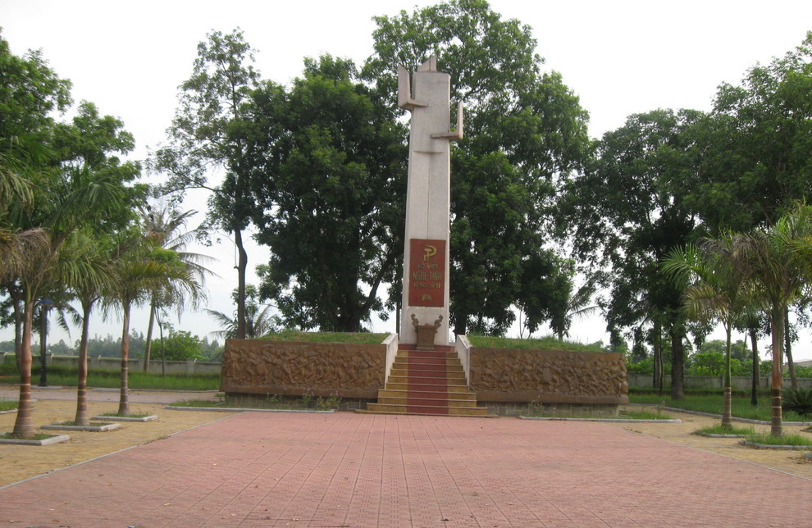
Nghĩa trang 12-9 tại Hưng Nguyên
Đài tưởng niệm các chiến sĩ Xô Viết tại Ngã ba Nghèn

Slide 20
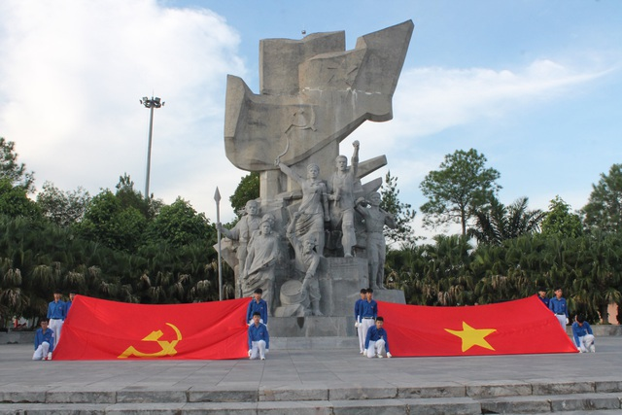
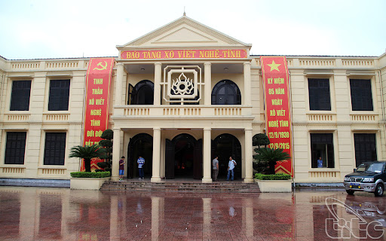
Tượng đài công – nông – binh ngã ba Bến Thủy – Nghệ An
Bảo tàng Xô viết Nghệ - Tĩnh

Slide 21

GHI NHỚ
Trong những năm 1930-1931, nhân dân Nghệ -Tĩnh đã đấu tranh quyết liệt, giành được quyền làm chủ, xây dựng cuộc sống mới văn minh, tiến bộ ở nhiều vùng nông thôn rộng lớn. Ngày 12-9 là ngày kỉ niệm Xô viết Nghệ -Tĩnh.

Slide 22

Chúc các em học tốt!

